Slide 1

纯免费PPT即点即下载，无注册、无套路
http://gitppt.com
不信你试试（狗头）
第一PPT模板网-WWW.1PPT.COM

Slide 2

纯免费PPT即点即下载，无注册、无套路
http://gitppt.com
不信你试试（狗头）

Slide 3

纯免费PPT即点即下载，无注册、无套路
http://gitppt.com
不信你试试（狗头）

Slide 4
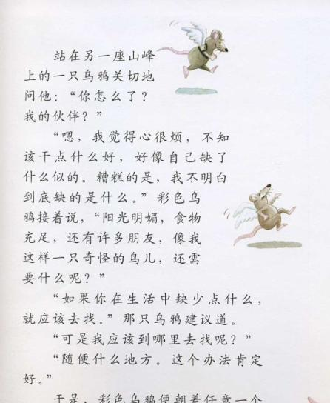
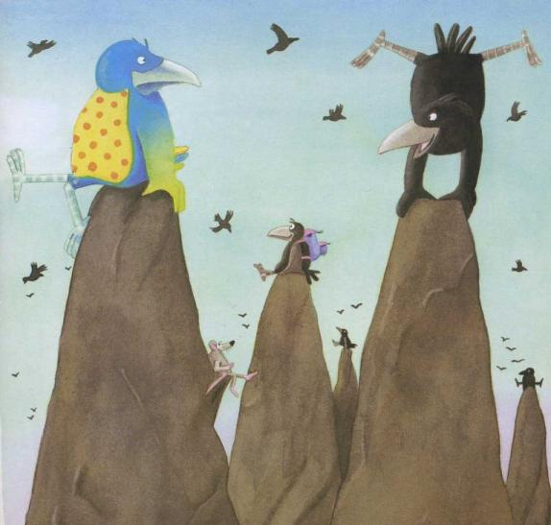
纯免费PPT即点即下载，无注册、无套路
http://gitppt.com
不信你试试（狗头）

Slide 5
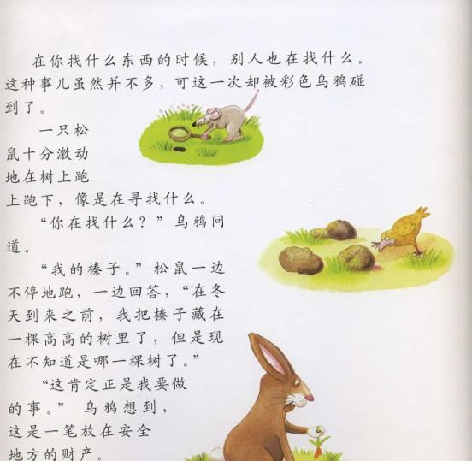

纯免费PPT即点即下载，无注册、无套路
http://gitppt.com
不信你试试（狗头）

Slide 6
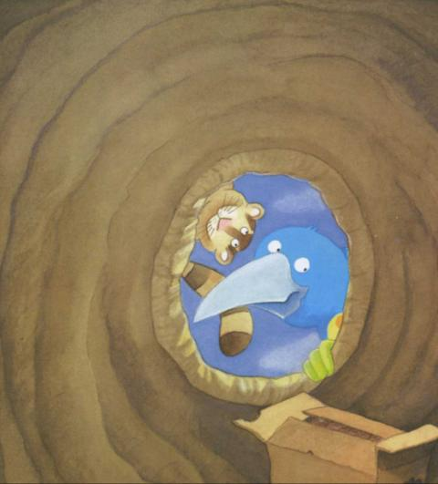
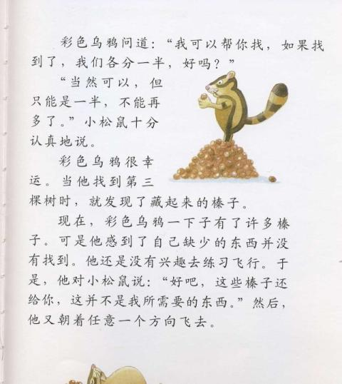
纯免费PPT即点即下载，无注册、无套路
http://gitppt.com
不信你试试（狗头）

Slide 7
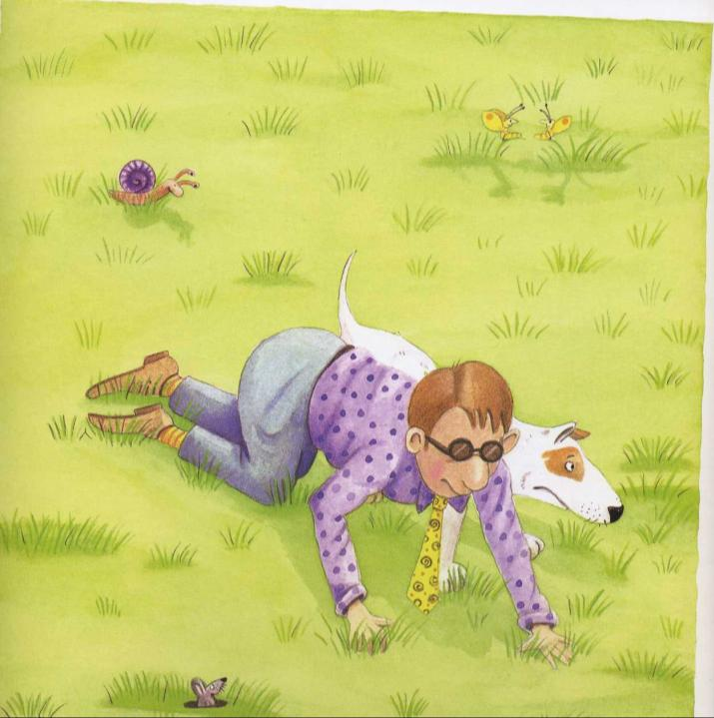
纯免费PPT即点即下载，无注册、无套路
http://gitppt.com
不信你试试（狗头）

Slide 8
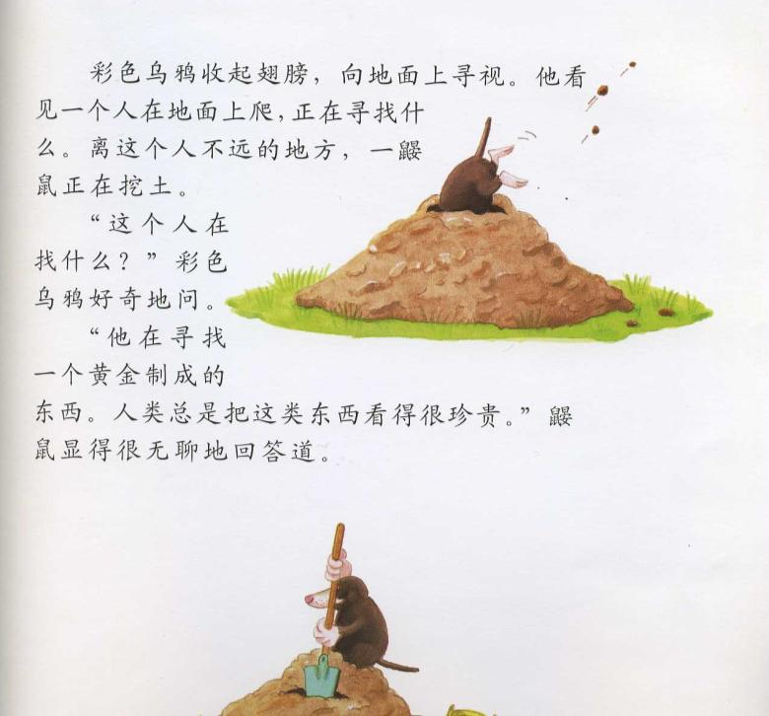
纯免费PPT即点即下载，无注册、无套路
http://gitppt.com
不信你试试（狗头）

Slide 9
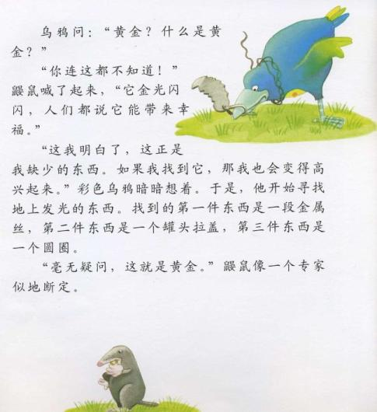

纯免费PPT即点即下载，无注册、无套路
http://gitppt.com
不信你试试（狗头）
Notes:
PPT模板：www.1ppt.com/moban/ PPT素材：www.1ppt.com/sucai/
PPT背景：www.1ppt.com/beijing/ PPT图表：www.1ppt.com/tubiao/
PPT下载：www.1ppt.com/xiazai/ PPT教程： www.1ppt.com/powerpoint/
资料下载：www.1ppt.com/ziliao/ 范文下载：www.1ppt.com/fanwen/
试卷下载：www.1ppt.com/shiti/ 教案下载：www.1ppt.com/jiaoan/
PPT论坛：www.1ppt.cn PPT课件：www.1ppt.com/kejian/
语文课件：www.1ppt.com/kejian/yuwen/ 数学课件：www.1ppt.com/kejian/shuxue/
英语课件：www.1ppt.com/kejian/yingyu/ 美术课件：www.1ppt.com/kejian/meishu/
科学课件：www.1ppt.com/kejian/kexue/ 物理课件：www.1ppt.com/kejian/wuli/
化学课件：www.1ppt.com/kejian/huaxue/ 生物课件：www.1ppt.com/kejian/shengwu/
地理课件：www.1ppt.com/kejian/dili/ 历史课件：www.1ppt.com/kejian/lishi/

Slide 10

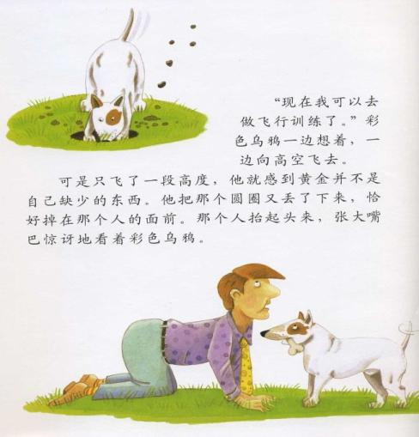
纯免费PPT即点即下载，无注册、无套路
http://gitppt.com
不信你试试（狗头）
PPT模板：www.1ppt.com/moban/ PPT素材：www.1ppt.com/sucai/
PPT背景：www.1ppt.com/beijing/ PPT图表：www.1ppt.com/tubiao/
PPT下载：www.1ppt.com/xiazai/ PPT教程： www.1ppt.com/powerpoint/
资料下载：www.1ppt.com/ziliao/ 范文下载：www.1ppt.com/fanwen/
试卷下载：www.1ppt.com/shiti/ 教案下载：www.1ppt.com/jiaoan/
PPT论坛：www.1ppt.cn PPT课件：www.1ppt.com/kejian/
语文课件：www.1ppt.com/kejian/yuwen/ 数学课件：www.1ppt.com/kejian/shuxue/
英语课件：www.1ppt.com/kejian/yingyu/ 美术课件：www.1ppt.com/kejian/meishu/
科学课件：www.1ppt.com/kejian/kexue/ 物理课件：www.1ppt.com/kejian/wuli/
化学课件：www.1ppt.com/kejian/huaxue/ 生物课件：www.1ppt.com/kejian/shengwu/
地理课件：www.1ppt.com/kejian/dili/ 历史课件：www.1ppt.com/kejian/lishi/

Slide 11

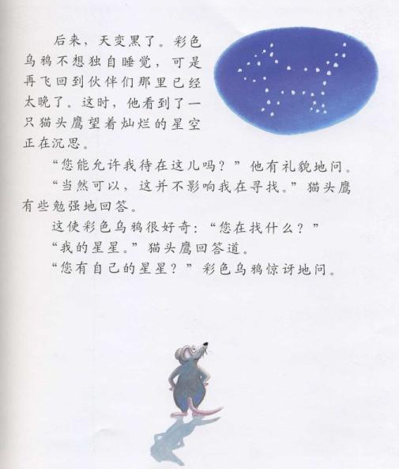
纯免费PPT即点即下载，无注册、无套路
http://gitppt.com
不信你试试（狗头）

Slide 12
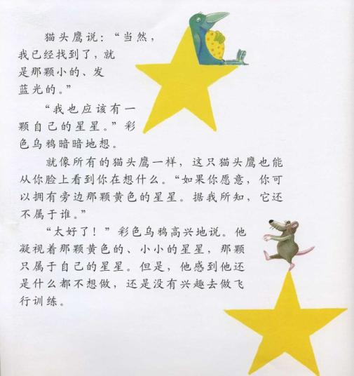

纯免费PPT即点即下载，无注册、无套路
http://gitppt.com
不信你试试（狗头）

Slide 13
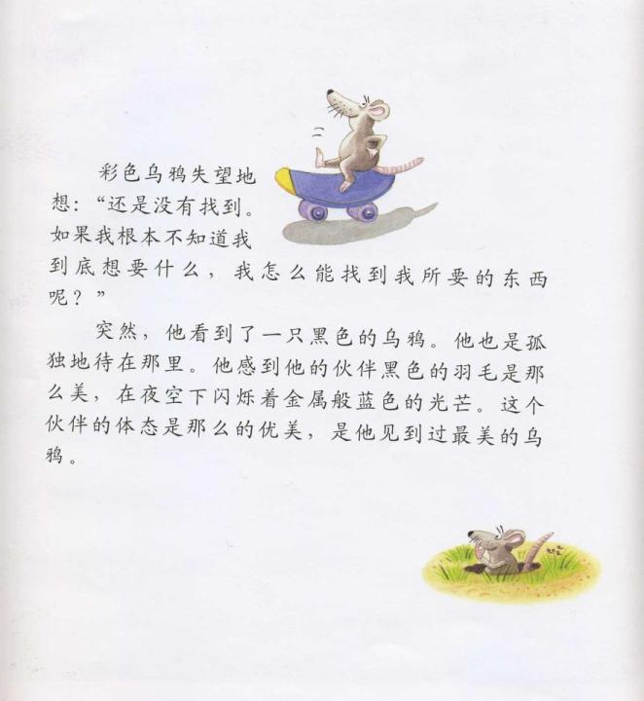
纯免费PPT即点即下载，无注册、无套路
http://gitppt.com
不信你试试（狗头）

Slide 14

纯免费PPT即点即下载，无注册、无套路
http://gitppt.com
不信你试试（狗头）

Slide 15
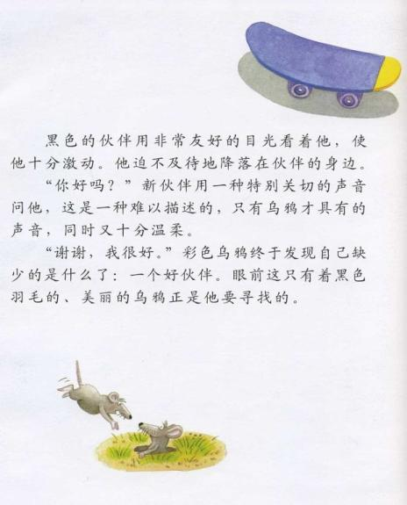

纯免费PPT即点即下载，无注册、无套路
http://gitppt.com
不信你试试（狗头）

Slide 16
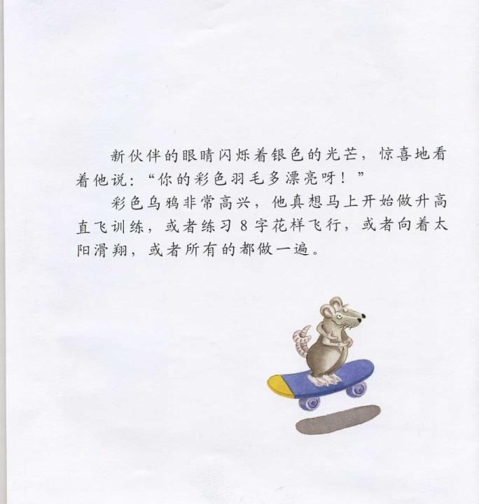
纯免费PPT即点即下载，无注册、无套路
http://gitppt.com
不信你试试（狗头）

Slide 17
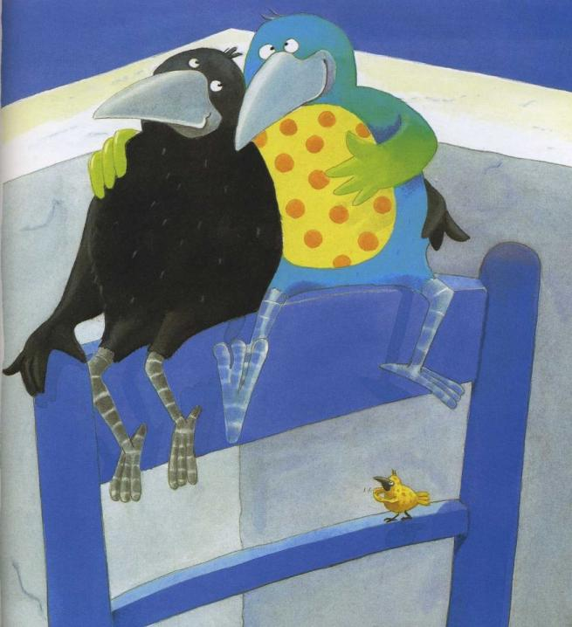
纯免费PPT即点即下载，无注册、无套路
http://gitppt.com
不信你试试（狗头）

Slide 18
他们都在寻找……
纯免费PPT即点即下载，无注册、无套路
http://gitppt.com
不信你试试（狗头）
乌鸦
友情
松鼠
榛子
（食物）
人
金子
（财富）
猫头鹰
星星
（名誉、地位）

Slide 19
莱茵哈德也在寻找……
纯免费PPT即点即下载，无注册、无套路
http://gitppt.com
不信你试试（狗头）
它的个头比普通乌鸦小，它的两条腿不是一样长，而是一条比另一条短，这就是说它是一个瘸子。
他不会占卜，不会找寻草药，也不会讲故事。如果派它站岗放哨，弄不好它就会在哨位上睡着，因为长时间地保持清醒对它来说也是一件难事。

Slide 20
在磨练中寻找……
纯免费PPT即点即下载，无注册、无套路
http://gitppt.com
不信你试试（狗头）

Slide 21
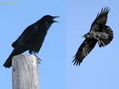
纯免费PPT即点即下载，无注册、无套路
http://gitppt.com
不信你试试（狗头）
经过一段时间的磨炼，瑞夏德已经成了鸦群中一只颇为能干的、不可缺少的乌鸦。他已经不像以前那样，飞上一段距离就感到疲劳。他已经能够辨认出各种可以食用的草莓和野果，而且知道在什么地方能够找到它们。至于辨认稻草人，他是鸦群中公认的专家。拉尔夫和鲁迪已经不再对他严加监视和管束了。
P39

Slide 22
纯免费PPT即点即下载，无注册、无套路
http://gitppt.com
不信你试试（狗头）
新学期我们又已经启程，请记住乌鸦首领罗高的这几句话：
“顺着嘴巴的方向朝前飞就是了，不要恐惧。谁心怀恐惧，谁就会丧失力量和内在的智慧。”

